Slide 1
麥哲倫築夢計畫 注音輸入我也會 三年孝班 王皓平

Slide 2
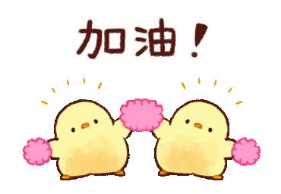
計畫介紹
築夢類別：電腦類
築夢團隊：我、爸爸、媽媽。（弟弟幫忙加油打氣）
因為線上上課的時候，有些同學會打字，我也想學，剛好有麥哲倫築夢計畫這個機會，我就決定利用暑假的時候，學習中文注音輸入。

Slide 3
築夢目標
認識鍵盤和指法
學會注音拼字
學會打標點符號
在一小時內打完一篇150個字左右的課文

Slide 4
執行方式
1. 認識鍵盤及指法
花一至兩天時間，認識鍵盤及手指的擺放位置。
2. 練習指法
花三週時間，每週三天，每天半小時，利用注音輸入學習網站，練習基礎指法。
3. 文章練習
花二週時間，每週約三天，每天練習一次完整課文打字。

Slide 5
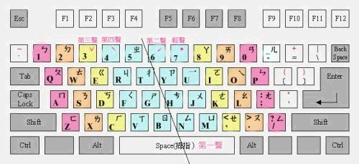
介紹鍵盤及指法

Slide 6
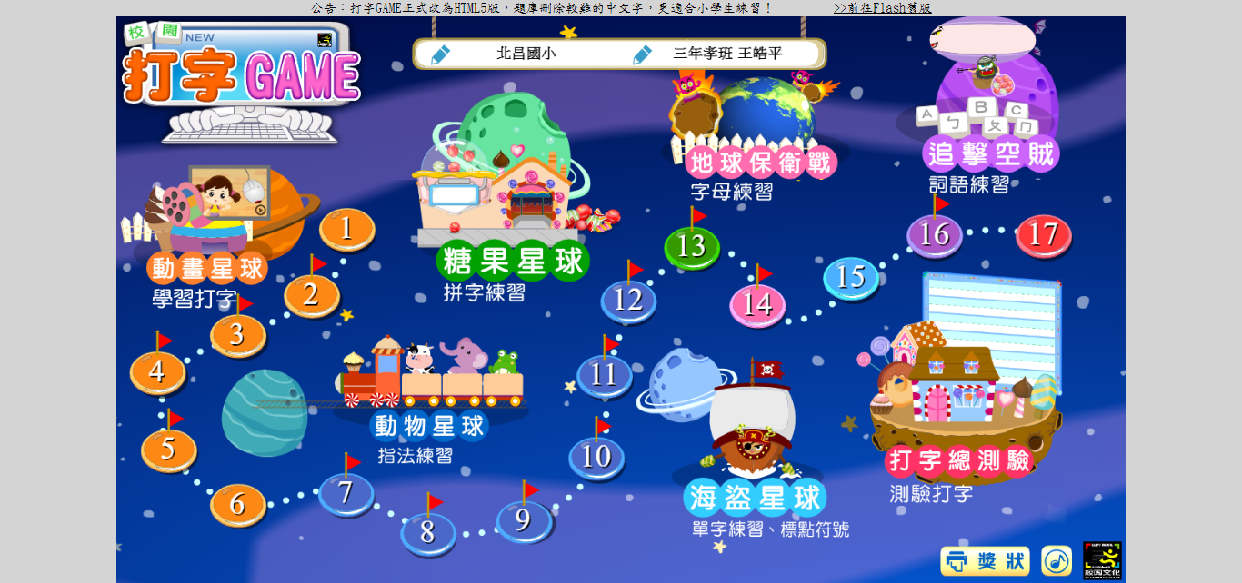
打字練習網站介紹
http://tgame.eduweb.com.tw/TGame/index.html

Slide 7
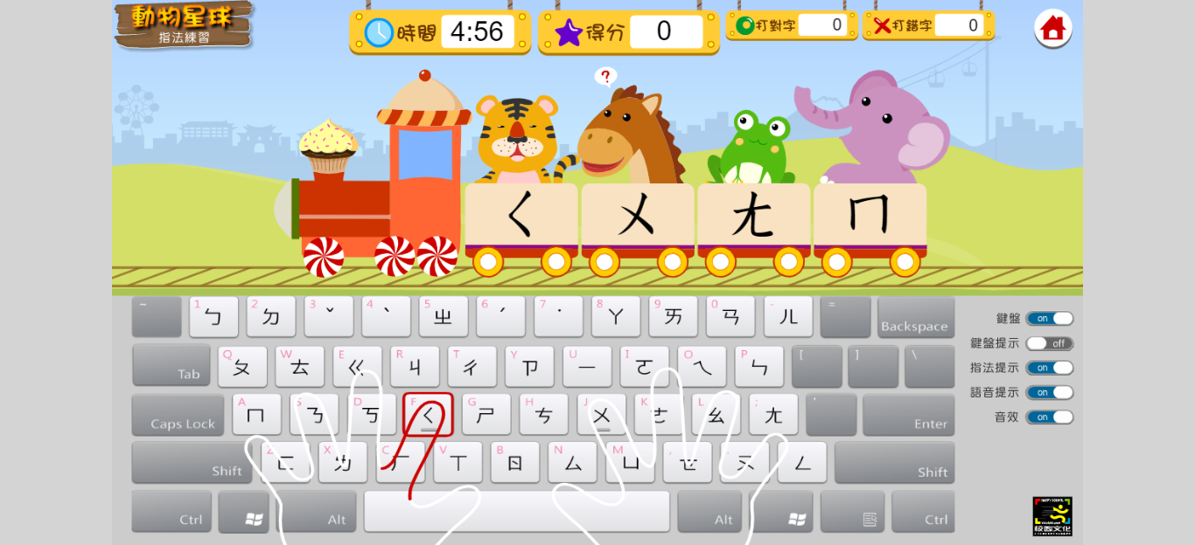
動物星球

Slide 8
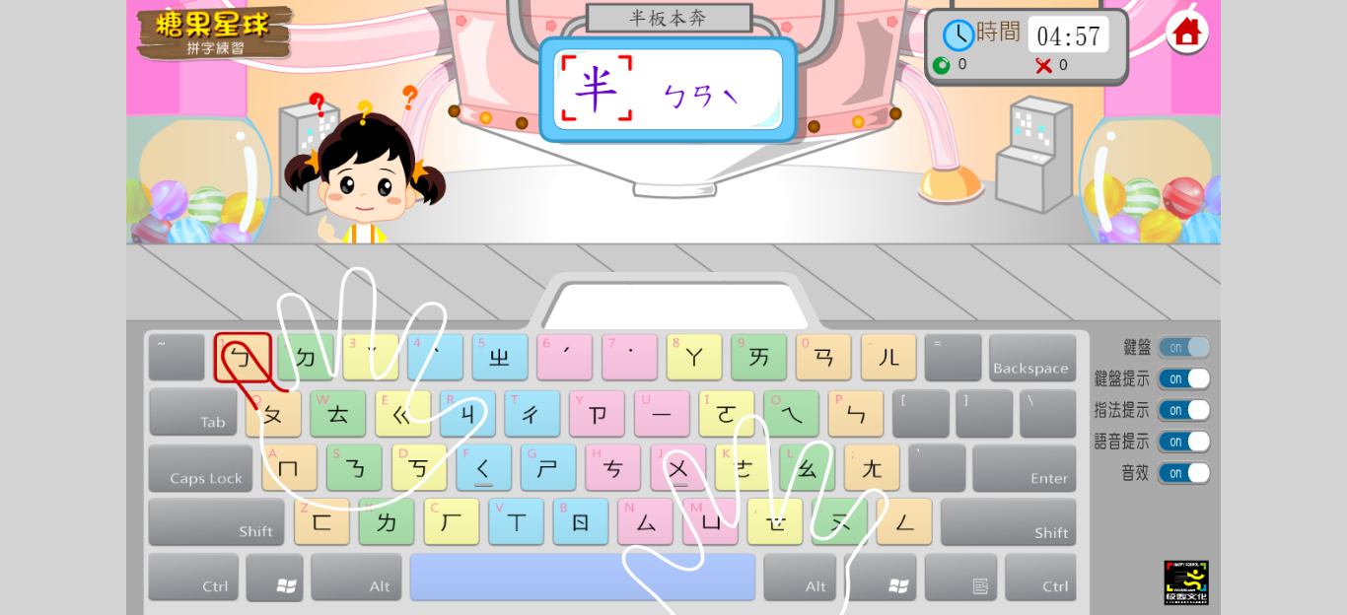
糖果星球

Slide 9
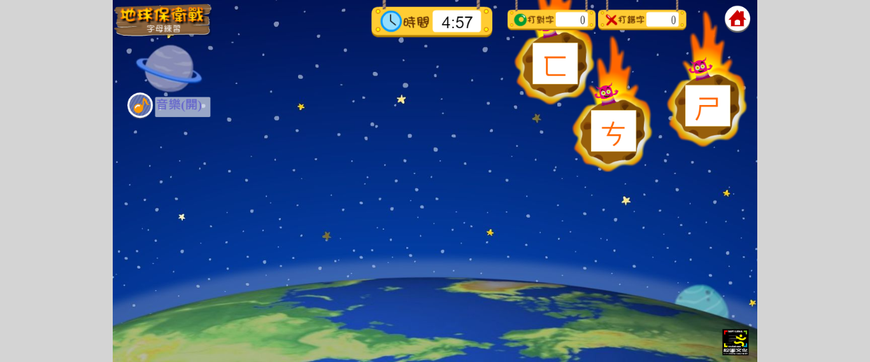
地球保衛戰

Slide 10
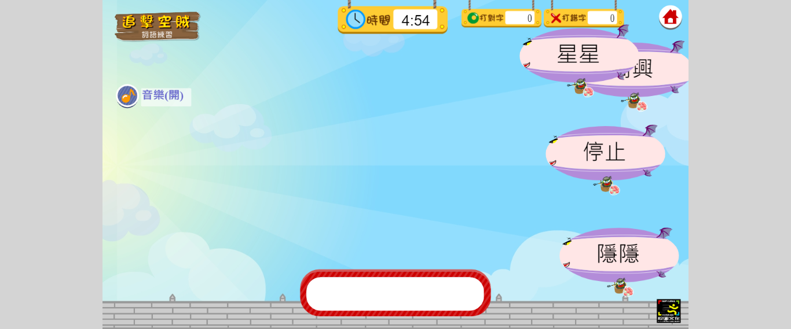
追擊空賊

Slide 11
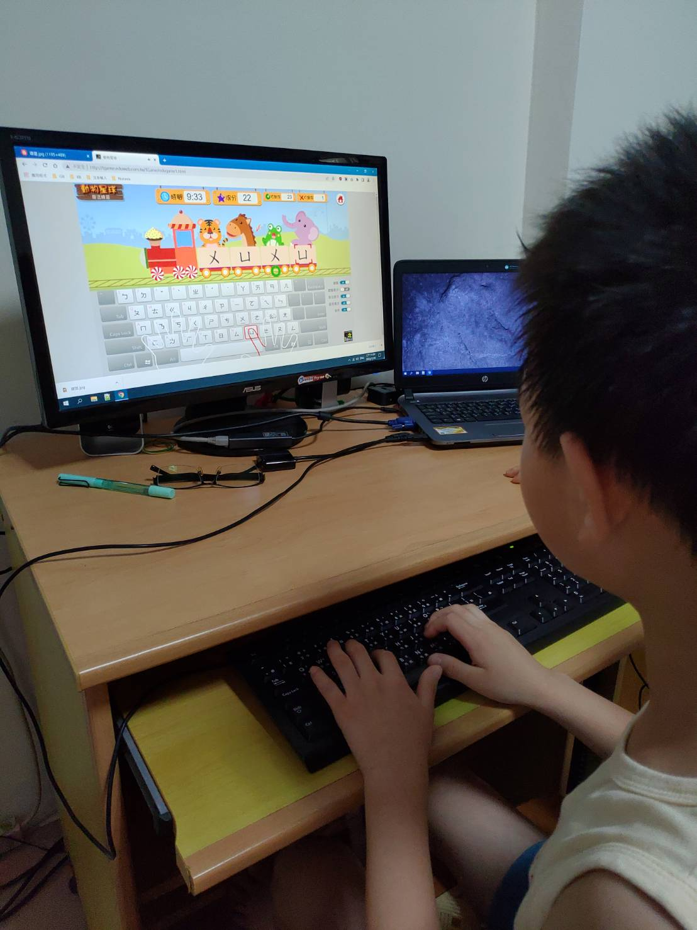
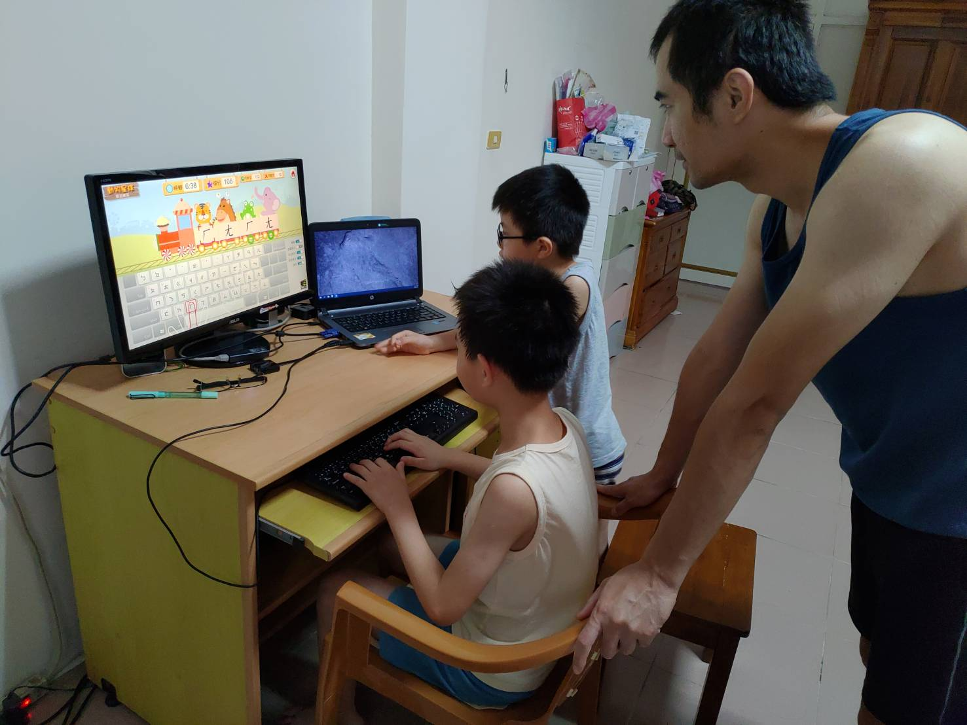
練習照片

Slide 12
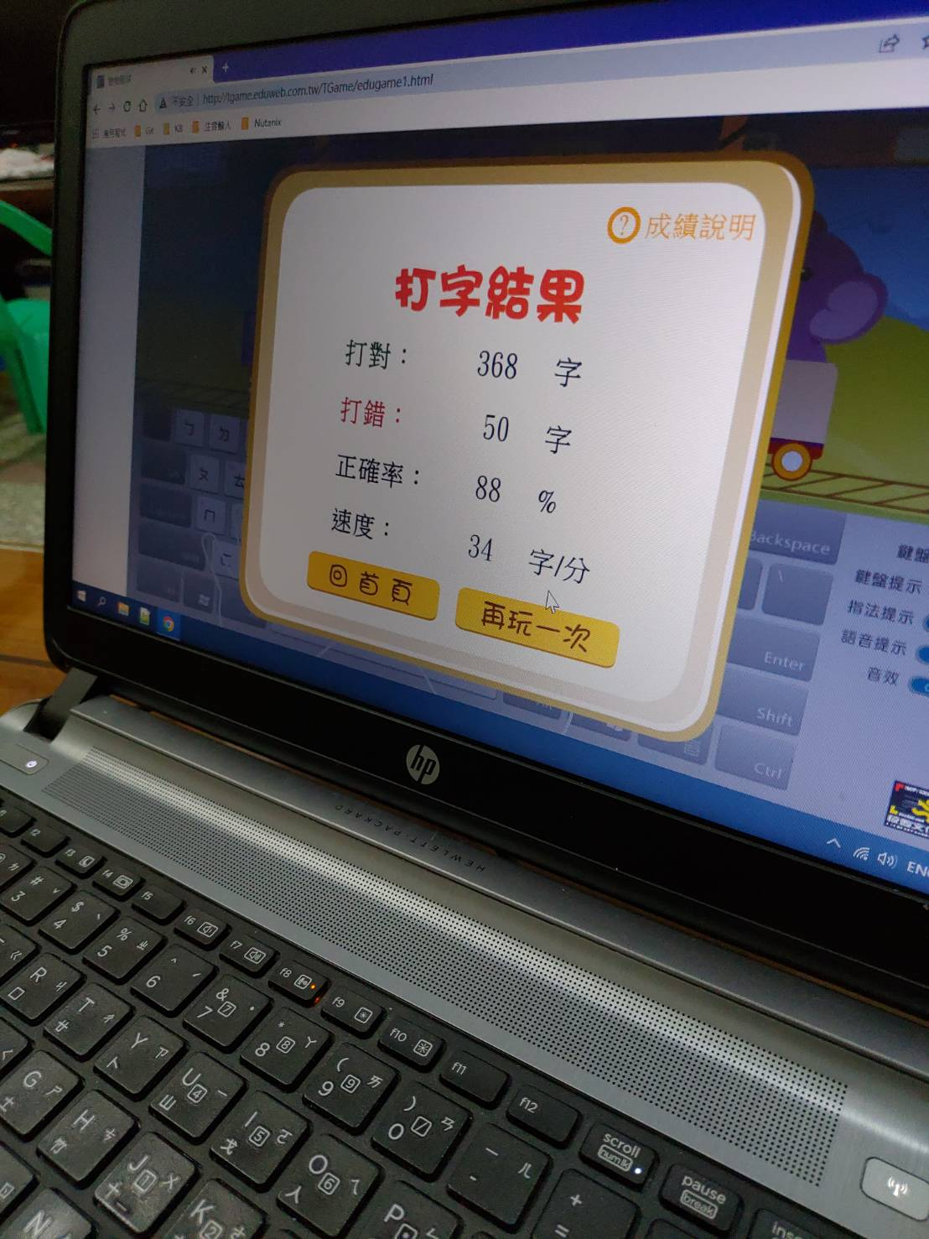
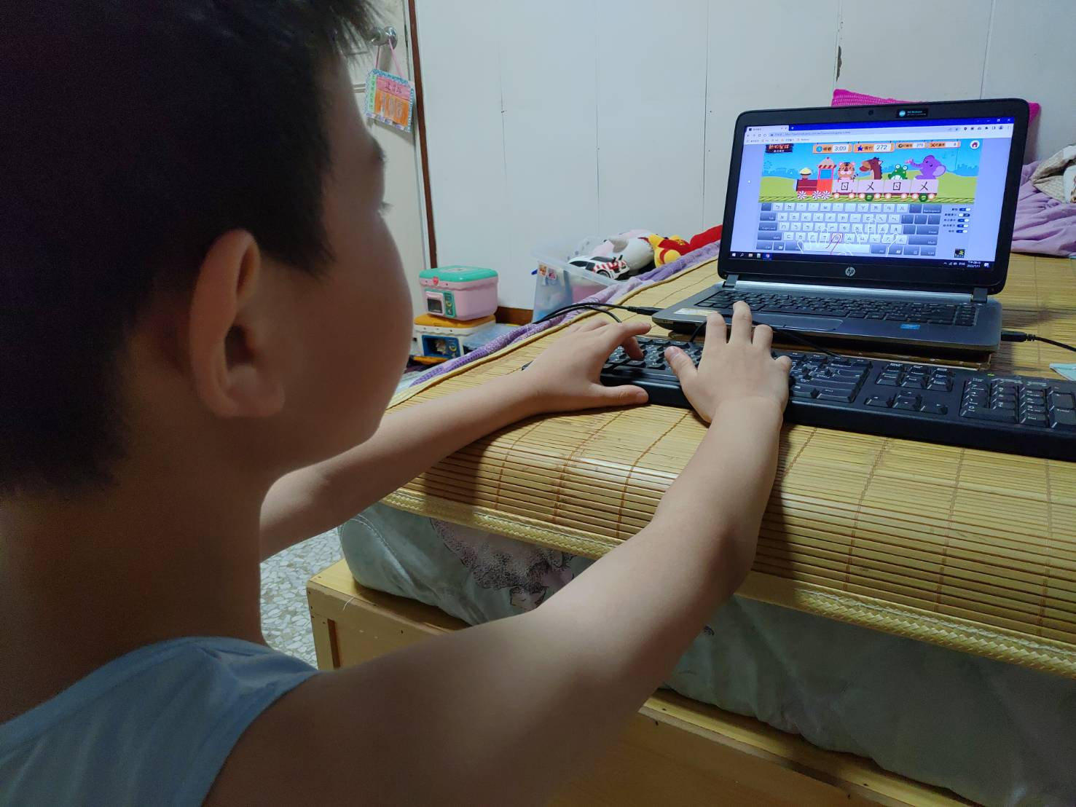
練習照片

Slide 13
成果展現
利用中文輸入檢定軟體，計算打字速度及錯誤率，完成後拍照證明達成目標，築夢成功！

Slide 14
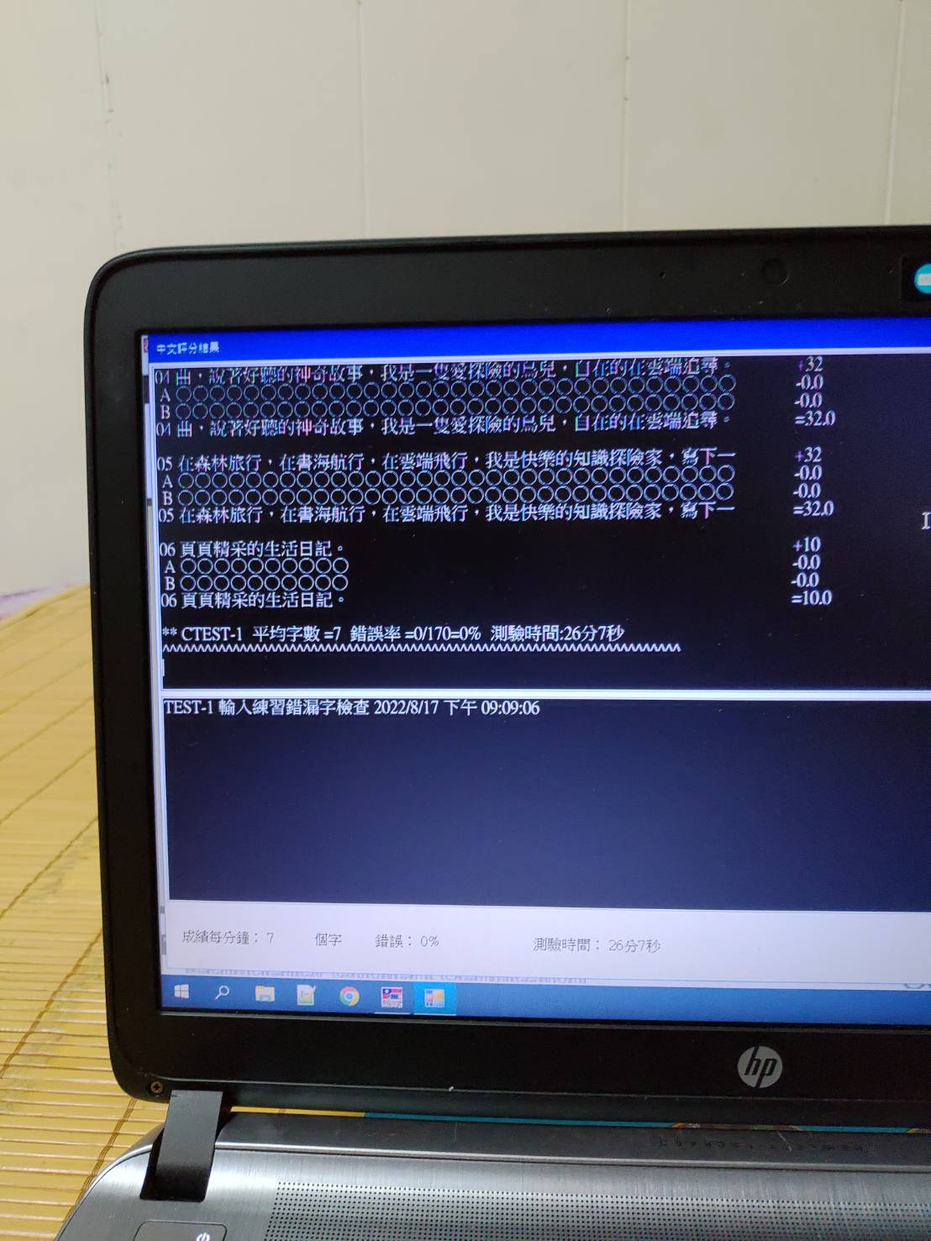
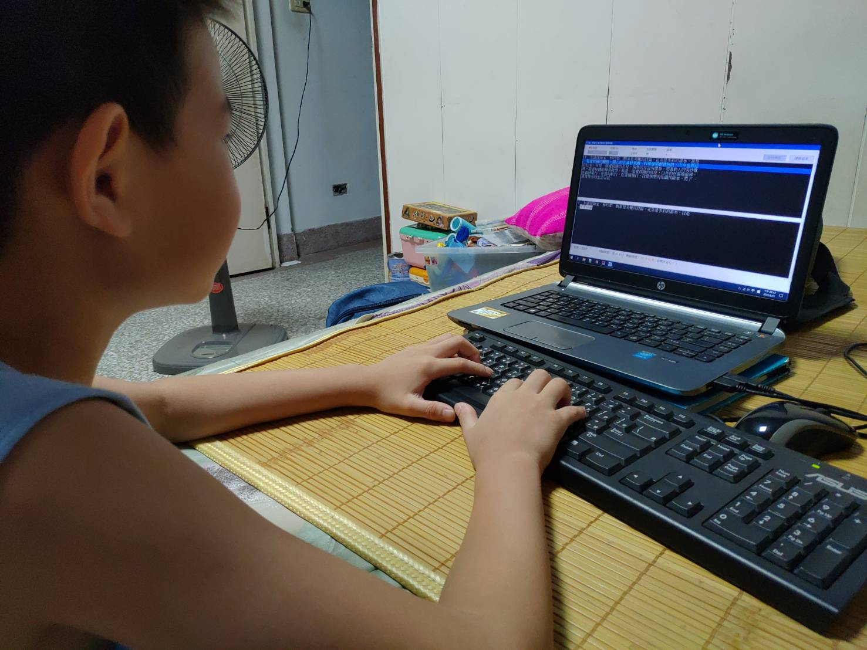
成果展示
課文共170字
時間26分7秒
平均字數=7(每分鐘)
錯誤率0%

Slide 15
心得感想
我學會打字，覺得很開心。
練習很辛苦，但是成功了很值得。
在過程中，我知道了要學會任何一件事，
都必須付出努力。
也不能隨便放棄，
要堅持到最後，就能完成。

Slide 16
謝謝大家！
我的分享到此結束

